Slide 1
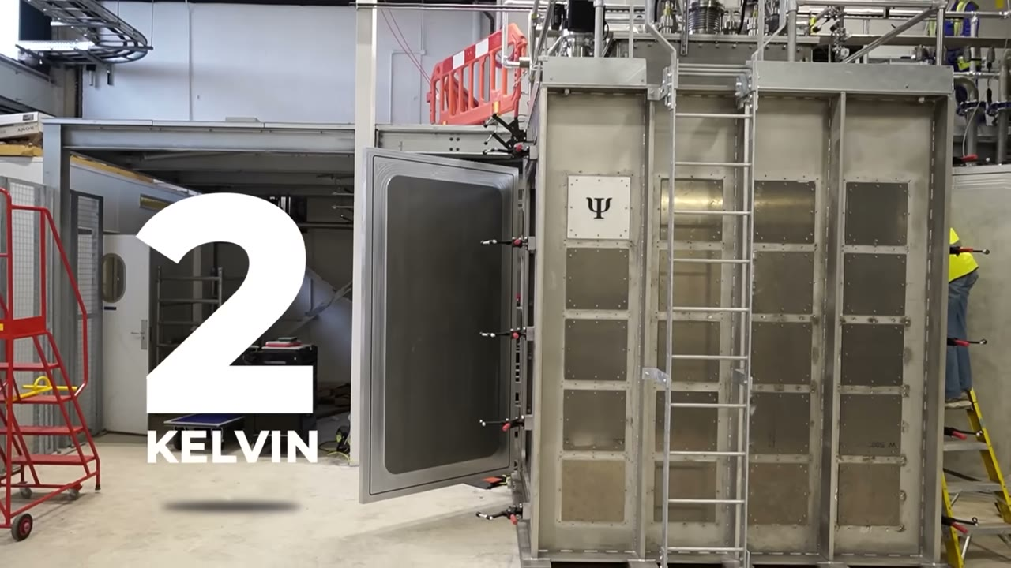
Kvantový počítač ze světla
PsiQuantum zblízka – zápisky z videa Bena Milese „The Genius of Computing with Light“ (2026)
Kryostat PsiQuantum, provozní teplota 2 K
Notes:
Video fyzika Bena Milese z laboratoří PsiQuantum (únor 2026, 32 minut). Prochází součástky fotonického počítače jednu po druhé. Na konci je náš kritický pohled. Podrobné zápisky jsou v aplikaci Quantum Knowledge Base na stránce PsiQuantum.

Slide 2
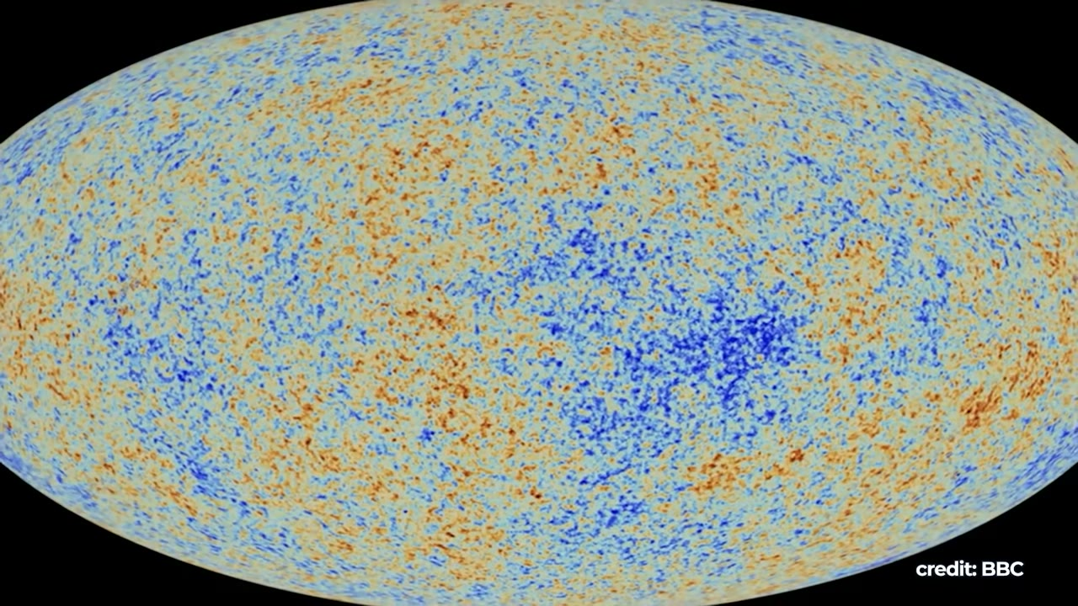
Proč počítat se světlem
Skoro nedekoherují
S okolím téměř neinteragují a fungují i za pokojové teploty. Hlavní chybou není dekoherence, ale ztráta – foton zmizí.
Cestují
Velký počítač nebude na jednom čipu. Fotony jsou přirozený způsob, jak přenášet kvantovou informaci mezi moduly vláknem.
Thompsonův argument: polarizace reliktního záření přežila miliardy let (záběr BBC)
Notes:
Mark Thompson, spoluzakladatel PsiQuantum, uvádí dva důvody. Fotony téměř nedekoherují, protože s okolím skoro neinteragují. A cestují, takže propojí moduly. Výhrada: ionty a atomy drží koherenci i sekundy a skutečnou chybou fotonů je ztráta.

Slide 3
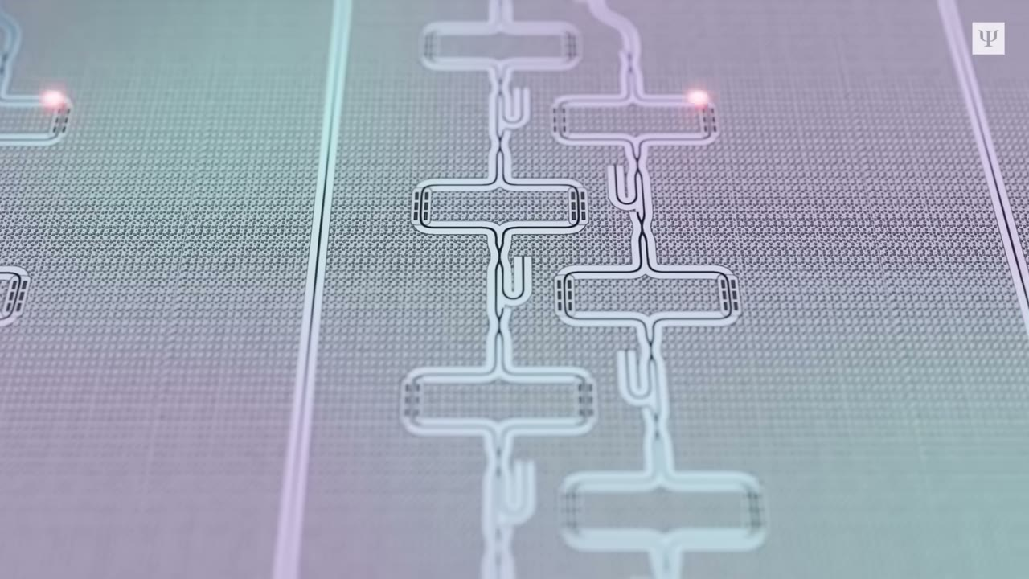
Qubit je dráha fotonu
1
Křemíkový čip
300mm desky, vlnovody vyleptané běžnou litografií
2
Dvě dráhy = jeden qubit
foton v jedné dráze je |0⟩, v druhé |1⟩
3
Dělič 50 : 50
přiblížené vlnovody: foton je v obou drahách současně
Vizualizace čipu: vlnovody, prstencové rezonátory a spojky
Notes:
Čipy se vyrábějí na 300mm křemíkových deskách stejně jako běžná elektronika. Vlnovody vedou světlo jako optické vlákno. Foton v horní dráze je nula, v dolní jednička. Dělič 50 : 50 vyrobí superpozici.

Slide 4
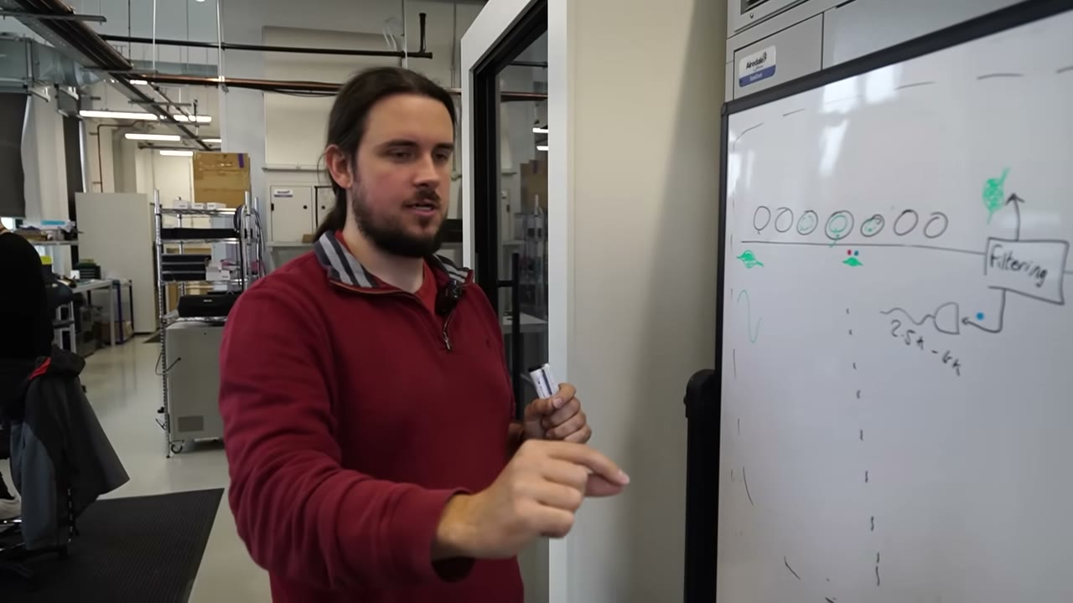
Jak vyrobit jeden foton
1
Pumpa 1 550 nm
krátké laserové pulzy, každý otevírá takt hodin
2
Prstencový rezonátor
čtyřvlnné směšování vyrobí pár fotonů
3
Filtr
dál jde jen signální foton, zbytek laseru se odrazí
Náčrt zdroje na tabuli: prstence, filtrace, detektor
Notes:
Laserové pulzy na 1 550 nm krouží v prstencových rezonátorech. Nelinearita křemíku občas promění dva fotony laseru v pár nových fotonů, modrý a červený. Filtr pustí dál jen modrý. Pravděpodobnost je zhruba jedna ku milionu.

Slide 5
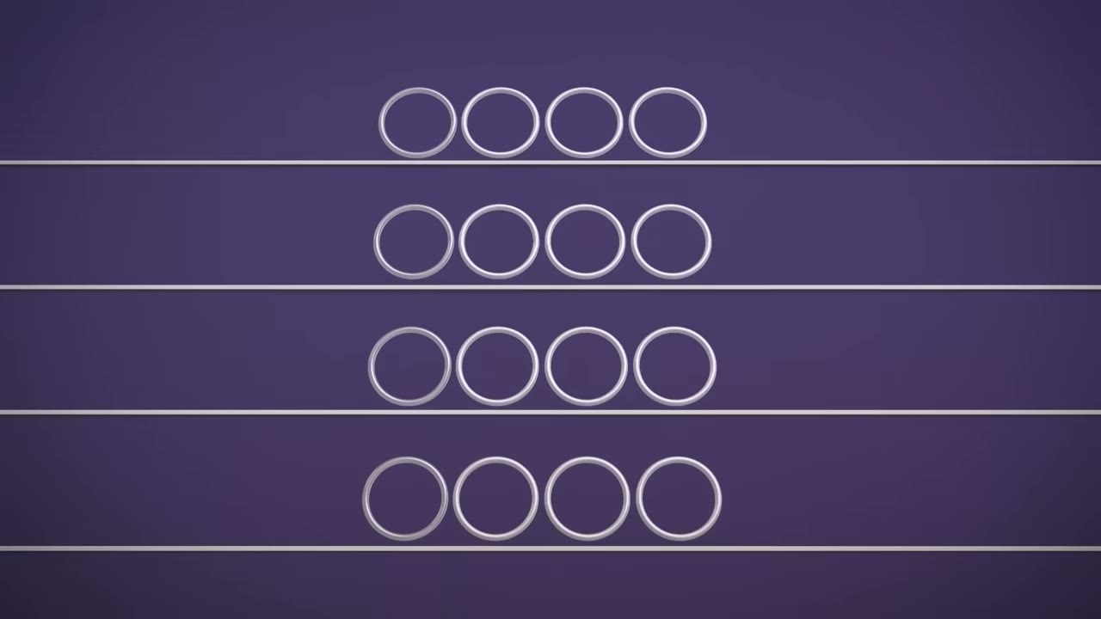
Ohlašování a multiplexování
90 zdrojů
stačí na foton v 99 % taktů, když jeden uspěje s pravděpodobností 5 % (vlastní výpočet)
Ohlašovací foton
Detekce červeného fotonu ohlásí modrý, aniž bychom se ho dotkli. Rychlý přepínač pak připojí jeho zdroj na hlavní vlnovod.
Multiplexování: čtyři vlnovody, každý se čtyřmi rezonátory
Notes:
Druhý foton z páru se detekuje a ohlásí, že jeho dvojče existuje. Mnoho zdrojů vedle sebe: přepínač pošle do výpočtu ten, který uspěl. Vlastní výpočet: s pravděpodobností 5 % na zdroj stačí 90 zdrojů na 99 % taktů.

Slide 6
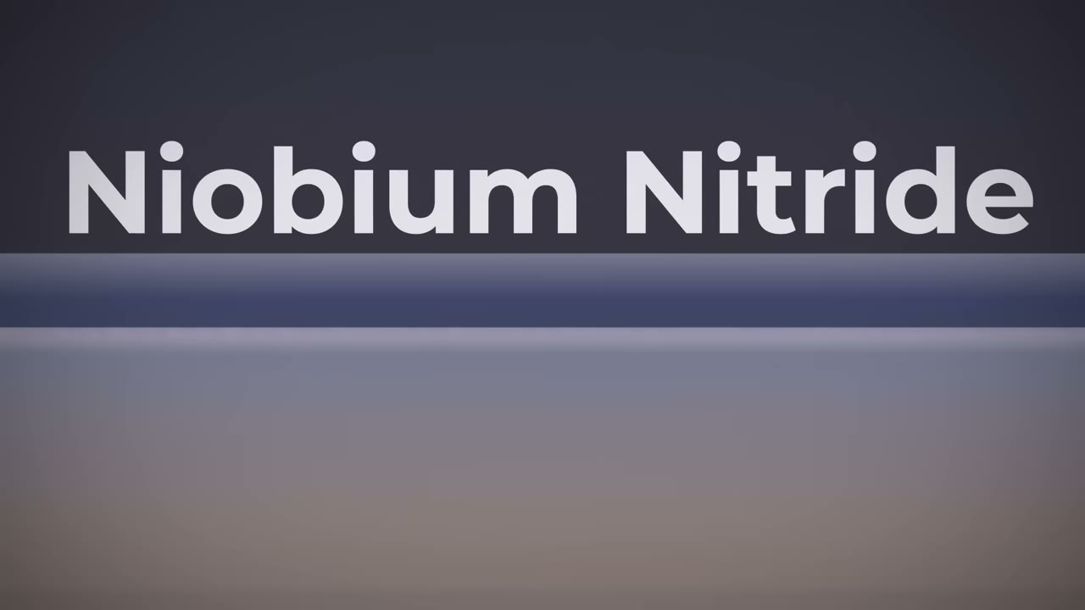
Detekce jednotlivých fotonů
93 % → 99 %
účinnost detektorů na čipu dnes a v další generaci
2,7 %
šance zachytit všech 50 fotonů při účinnosti 93 % (vlastní výpočet)
Vrstva nitridu niobu – materiál supravodivého detektoru
Notes:
Supravodivý nanodrát z nitridu niobu, široký asi 100 nanometrů, těsně pod kritickým proudem. Foton rozbije Cooperovy páry a vznikne puls. Na čipu přes 93 procent, další generace 99. Vlastní výpočet: při 93 procentech se všech 50 fotonů zachytí jen asi ve 2,7 procenta případů.

Slide 7
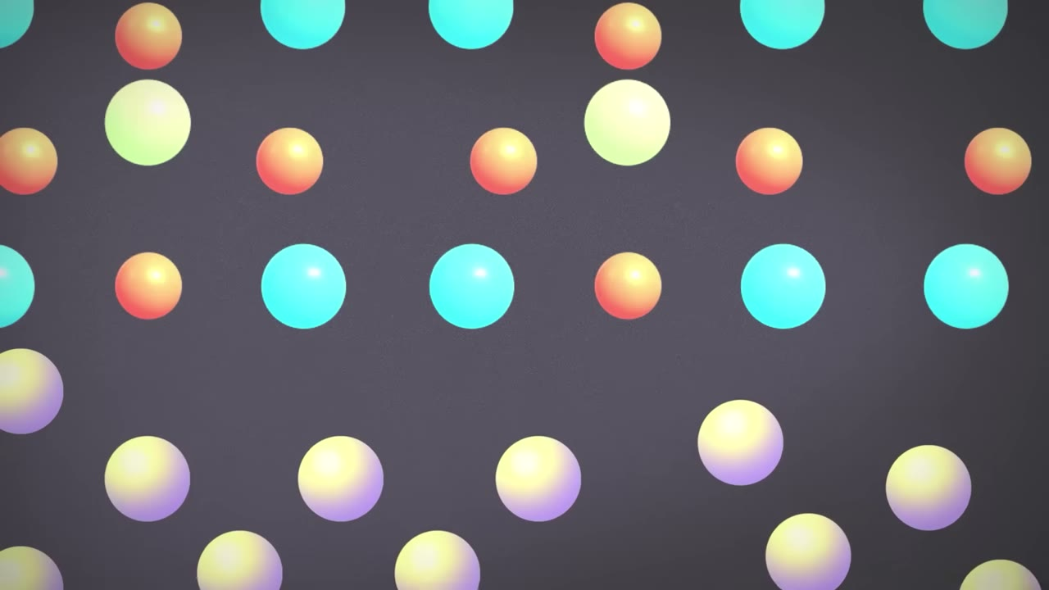
BTO: přepínač rychlejší než foton
1
Pockelsův jev
napětí změní index lomu a foton přejde do jiné dráhy
2
Gigahertzové rychlosti
topení na křemíku je o mnoho řádů pomalejší
3
Deset let vývoje
vrstvy křemík → oxid → BTO, aby krystal nepraskal
Dvě různé krystalové mřížky na sobě – proč je růst BTO těžký
Notes:
Přepínač musí přesměrovat foton dřív, než doletí na konec zdrojové dráhy. Titaničitan barnatý mění index lomu napětím, to je Pockelsův jev, až na gigahertzových frekvencích. Naučit ho růst na křemíku trvalo přes deset let.

Slide 8
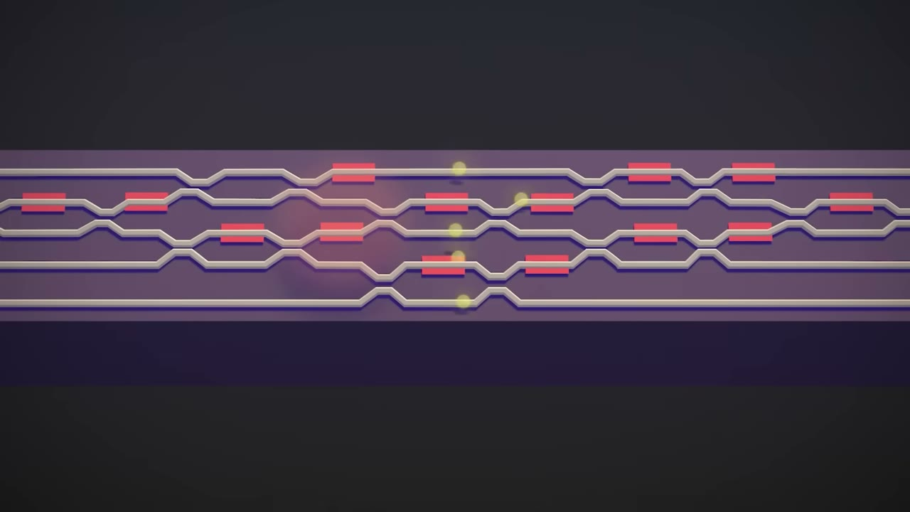
Počítání interferometry
Machův–Zehnderův interferometr
Dva děliče a fázový posun mezi nimi nastaví, kterým výstupem foton vyjde.
Síť interferometrů
Programovatelný optický obvod – fotonická obdoba hradel.
Topení vs. BTO
Teplo mění fázi za mikro- až milisekundy a prosakuje k sousedům; BTO je rychlý a lokální.
Síť interferometrů s fázovými posuvy pro pět vlnovodů
Notes:
Machův–Zehnderův interferometr s ovladatelnou fází je základní hradlo. Síť interferometrů je programovatelný obvod. Topení je pomalé a ovlivňuje sousedy, proto i tady BTO. Výpočet se opakuje a odpověď je výsledek, který převládá.

Slide 9
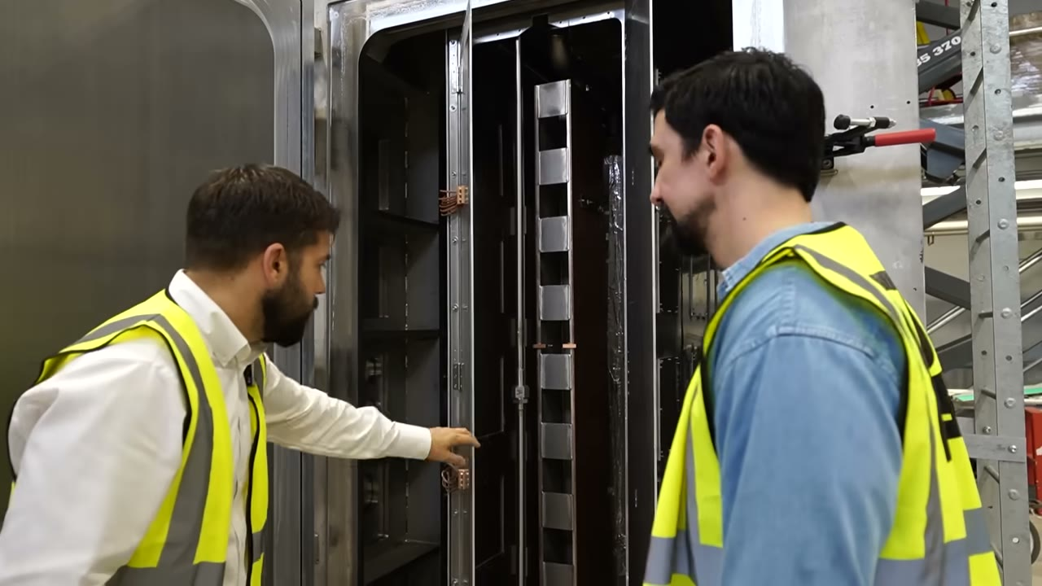
Chlazení na 2 K
2 K
provozní teplota dnes; cílem pro nasazení ve velkém jsou 4 K
100×
tepleji než supravodivé qubity (kolem 20 mK)
Uvnitř kryostatu Mark II: svislé „čepele“ pro čipy
Notes:
Kvůli detektorům běží všechno v kryostatech Mark II při dvou kelvinech. Supravodivé qubity potřebují kolem dvaceti milikelvinů, tedy stokrát méně. Cílem jsou čtyři kelviny. Méně energie na chlazení je podmínka pro miliony qubitů.

Slide 10
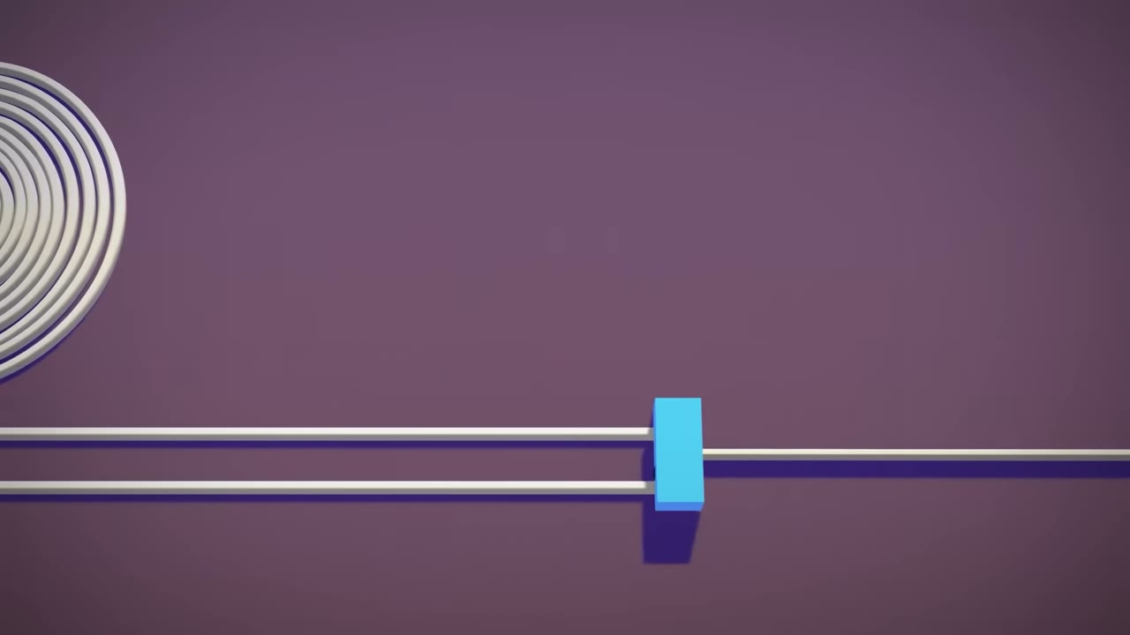
Převod qubitu z prostoru do času
1
Rozdělení
jedna dráha je delší o 1 ns – na čipu dlouhá spirála
2
Jedno vlákno
qubit „dřív / později“ – drift vlákna zasáhne obě části stejně
3
Zpětný převod
druhý čip vrátí qubit do dvou drah
Spirálová zpožďovací dráha a spojení dvou drah do jedné
Notes:
Qubit ve dvou drahách se převede na dva časové okamžiky vzdálené jednu nanosekundu. Obě části letí stejným vláknem, pomalé poruchy je ovlivní stejně a fázový vztah přežije. Na druhém čipu se převod obrátí.

Slide 11
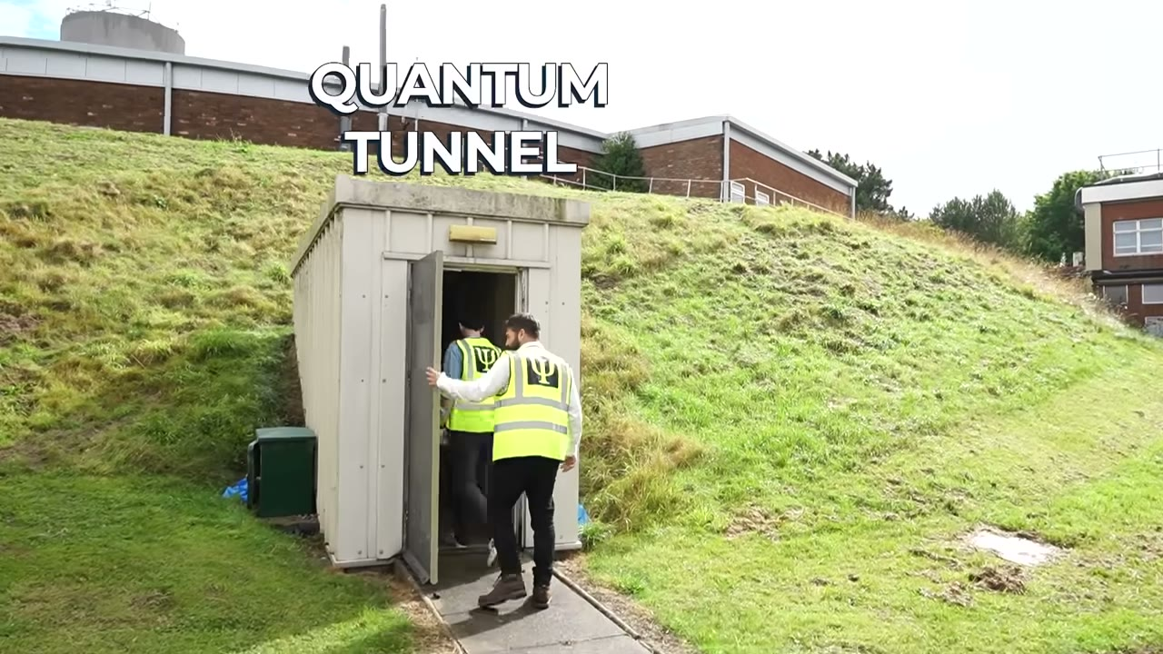
Demonstrátor: qubit tunelem
99,7 %
věrnost qubitu přeneseného 250 m vlákna mezi dvěma kryostaty
Kontrola čísel
Ve videu „800 ns“, ale 250 m vlákna světlo proletí asi za 1,2 µs (vlastní výpočet).
Vstup do „kvantového tunelu“ s vláknem mezi laboratořemi
Notes:
Dva čipy v samostatných kryostatech spojené 250 metry vlákna v tunelu. Věrnost přeneseného stavu 99,7 procenta, v Nature 2025 99,72 procenta. Ve videu zazní 800 nanosekund, ale 250 metrů vlákna světlo proletí asi za 1,2 mikrosekundy – jedno z čísel je nepřesné.

Slide 12
Co video neříká
Ztráty
Věrnost 99,7 % platí jen pro fotony, které dorazily. Rozhodující jsou ztráty.
Celý systém
Ukázané jsou součástky a propojení dvou čipů, ne logický qubit.
Termíny
Stavby v Austrálii a Chicagu bez dat; termíny se posouvají.
Nadsázky
„Fotony nedekoherují“, „nejrychlejší materiál“ – zjednodušení.
Notes:
Video je výborný průvodce součástkami, ale je natočené s přístupem firmy. Věrnosti platí jen pro fotony, které dorazily; ztráty, logický qubit ani termíny nepadnou. Podrobnosti na stránce PsiQuantum v aplikaci.

Slide 13
Co si odnést
Zdroje
B. Miles: The Genius of Computing with Light, YouTube 2026
PsiQuantum: A manufacturable platform for photonic quantum computing, Nature 641, 876 (2025)
Quantum Knowledge Base: stránky PsiQuantum a zápisky z videa
Fotonický počítač je hlavně inženýrský problém: zdroje, detektory, přepínače, chlazení.
Převod prostoru na čas vysvětluje, jak se má počítač skládat z modulů.
Ztráty a chybějící logický qubit jsou otevřené otázky.
Notes:
Shrnutí a zdroje. Kritický pohled a souvislosti, například plán z roku 2017, peníze a termíny, jsou na stránce PsiQuantum v aplikaci.

